Slide 1
E-Kinerja
Penyesuaian dengan PermenPAN 6 th 2022

Slide 2
E-Kinerja
PermenPAN no 6 2022

Slide 3
Apa Saja Yang Baru
E-Kinerja
Perjanjian Kinerja Integrasi e-Sakip
Pembagian MPH oleh Atasan
Sasaran dan Indikator Kinerja Untuk JPT sudah dapat mengambil data dari e-Sakip.
Matriks Peran Hasil dibagi oleh Atasan.
Aktivitas Harian didasarkan Bank Aktivitas OPD
Rencana Aksi Periodik
SKP Tahunan dijabarkan dalam Rencana Aksi Triwulanan dan Rencana Aksi Bulanan
Bank Aktivitas yang sudah diverifikasi diupload oleh BKPP.

Slide 4
Perjanjian Kinerja
Periode PK
Klik Menu Perjanjian Kinerja
Pilih Periode Perjanjian Kinerja,
Perjanjian Kinerja
Terintegrasi e-Sakip
Ambil data e-Sakip
Simpan
Sasaran dan Indikator Kinerja Untuk JPT sudah dapat mengambil data dari e-Sakip.
Klik Submenu Ambil Data e-Sakip
Klik Tombol Simpan,
Tambah Perjanjian Kinerja
Sasaran & Indikator Terintegrasi
Klik Tambah Perjanjian Kinerja.
Sasaran dan Indikator mengambil data dari e-Sakip,

Slide 5
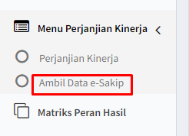
Perjanjian
Kinerja
Klik Menu Perjanjian Kinerja kemudian Klik Sub Menu Ambil Data e-Sakip

Slide 6
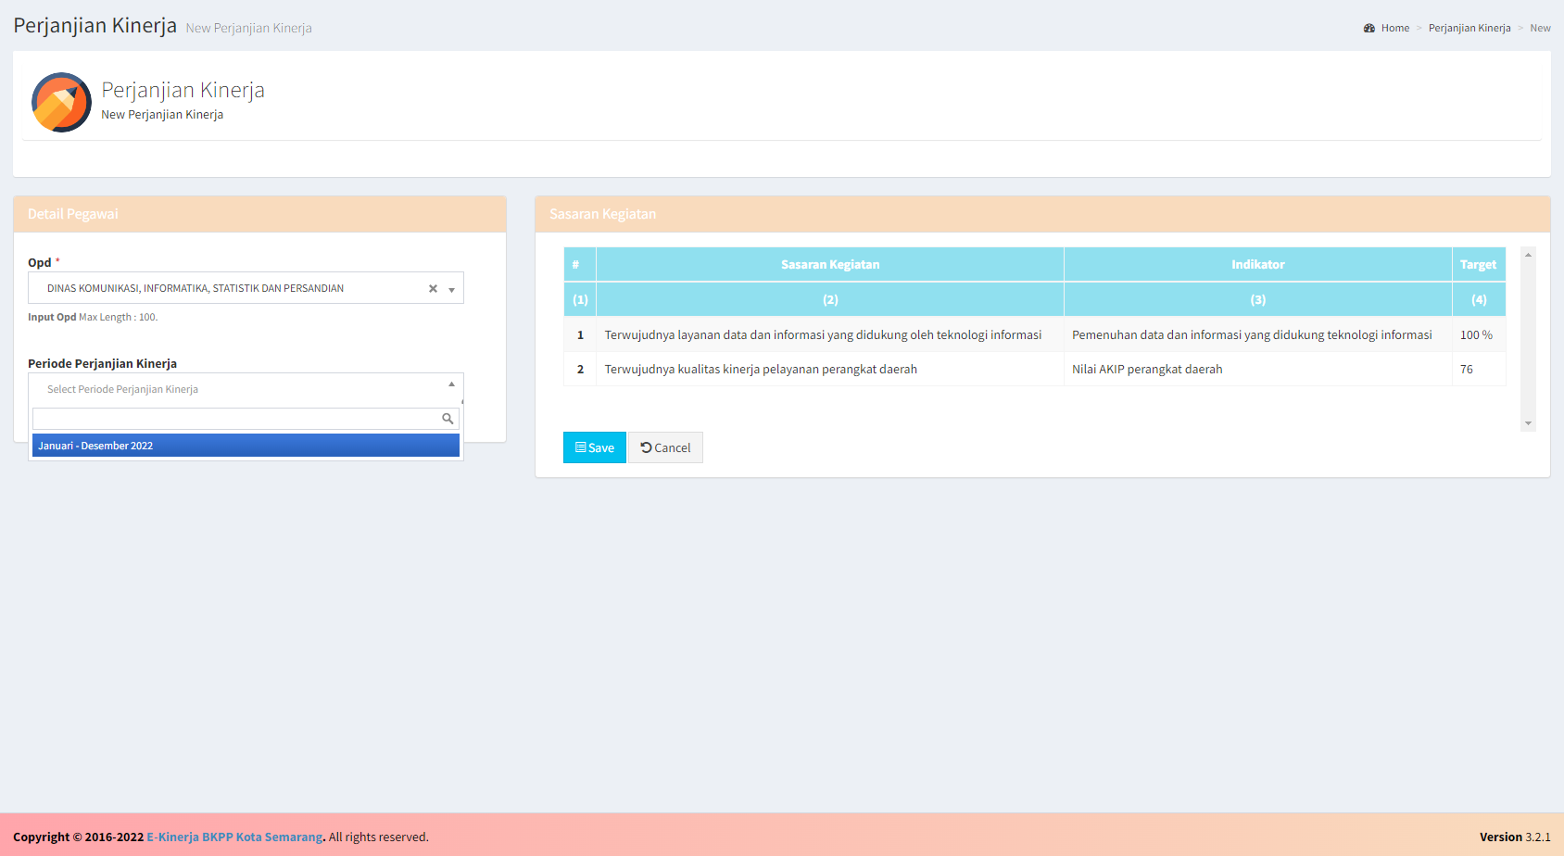
Tambah
Perjanjian Kinerja
Tambah Perjanjian Kinerja dan pilih periode Perjanjian Kinerja.

Slide 7
Membuat SKP
Atasan membuat salah satu SKP Kualitatif atau Kuantitatif
Pembagian
MPH oleh Atasan
Atasan Melakukan Penjabaran SKP
Matriks Peran Hasil dibagi oleh Atasan.
SKP yang sudah dibuat dijabarkan ke dalam RenAksi Triwulan dan Bulanan
Pembagian MPH
Atasan Membagi Rencana Kinerjanya ke staf.

Slide 8
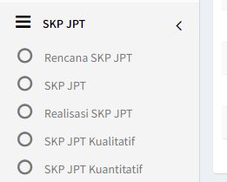
2019
Membuat
SKP
Atasan Memilih apakah akan membuat SKP Kualitatif dan Kuantitatif.

Slide 9
TERIMA
KASIH
ADA PERTANYAAN…?

